Slide 1


UNIVERSITÉ NAZI BONI BURKINA FASO BCEF INGÉNIERIE & INFORMATIQUE
La Statistique Spatiale et les
Systèmes d'Information Géographique (SIG)
Rapport de stage — Licence Statistique-Informatique
Présenté par : SAKO Biton Faride Ben Cherif
Maître de stage : Brouahima W. RAMDE
Période : 17 juillet – 03 août 2026 | Année académique 2025-2026
BCEF Ingénierie & Informatique — DISMAP
1

Slide 2
Sommaire
1
Contexte du stage : BCEF Ingénierie & Informatique et le département DISMAP
2
Fondements théoriques : Statistique spatiale, géostatistique et SIG
3
Lien statistique spatiale, SIG et informatique : SGBD spatiaux, automatisation R/Python
4
Étude de cas appliquée : L'accès à l'eau potable au Burkina Faso
5
Conclusion et recommandations
BCEF Ingénierie & Informatique — DISMAP
2

Slide 3
Contexte du stage
BCEF Ingénierie & Informatique
Notre mission
Cabinet fondé en 2013 et formalisé en 2016 par Brouahima W. RAMDE
Valeurs : excellence, transfert de compétences, impact générationnel
Se mettre dans la peau d'un expert pour présenter, expliquer et démontrer l'utilité de la statistique spatiale et des SIG à un public de décideurs, chefs de projets et acteurs de terrain.
Départements
DISMAP Études socio-éco — notre affectation
DEMESIGTL Mines, environnement, SIG
DIIIA Informatique & intelligence artificielle
DSM / DGRV Pilotage stratégique, R&D
BCEF Ingénierie & Informatique — DISMAP
3

Slide 4
Introduction et problématique
Un monde de données géolocalisées
Dans un monde marqué par une multiplication des données à un rythme hallucinant, ces données sont rattachées à un lieu précis : une commune, un département, une ville, une province, une region…. Savoir où se trouve l'information devient aussi important que l'information elle-même.
Deux disciplines aux logiques complémentaires, mais historiquement séparées
Statistique classique
Systèmes d'Information Géographique
Traite chaque observation comme indépendante des autres, elle ignore la position géographique, alors que celle-ci porte souvent une vraie information.
Excellent pour visualiser et stocker les données sur une carte. Cependant, ils manquent d'outils probabilistes pour tester si ce qu'on observe est réellement significatif.
Question centrale : Comment l'interaction entre statistique spatiale, SIG et outils informatiques modernes permet-elle de transformer des données géolocalisées brutes en véritable outil d'aide à la décision ?
BCEF Ingénierie & Informatique — DISMAP
4

Slide 5
Fondements théoriques
I
Statistique spatiale, géostatistique et Systèmes d'Information Géographique
BCEF Ingénierie & Informatique — DISMAP
5

Slide 6
Géomatique, SIG et SGBD spatial
I
1
Géomatique Discipline transversale regroupant les technologies et méthodes pour acquérir, stocker, traiter et diffuser des données géographiques.
2
Donnée géoréférencée Donnée associée à une position précise sur Terre (coordonnées x, y, z) et à des attributs thématiques.
3
Système d'Information Géographique Ensemble organisé de matériels, logiciels, données et méthodes pour capturer, analyser et afficher des données géoréférencées.
4
SGBD spatial Base de données optimisée pour les objets géométriques (ex : PostGIS) — calculs d'intersection, de distance, etc.
BCEF Ingénierie & Informatique — DISMAP
6

Slide 7
Statistique spatiale vs géostatistique
I
La loi de Tobler — "Tout interagit avec tout le reste, mais les choses proches sont plus liées que les choses éloignées."
Statistique spatiale
Géostatistique
Intègre explicitement la position géographique dans l'analyse. Elle lève l'hypothèse d'indépendance des observations (contrairement à la statistique classique, dite I.I.D.).
Née dans l'industrie minière sud-africaine. Étudie les phénomènes structurés dans l'espace via la notion de variable régionalisée (ex : teneur en minerai, taux de pauvreté).
BCEF Ingénierie & Informatique — DISMAP
7

Slide 8
Illustration : le "Détecteur de Clans"
I
Imaginez un jeu en ligne où des milliers de joueurs sont répartis sur une carte.
≈
Statistique classique
◎
Statistique spatiale
"La moyenne d'or par joueur est de 500 pièces."
Elle traite chaque joueur comme un point isolé, sans lien avec les autres.
Elle vérifie si les joueurs riches se regroupent sur la carte.
Elle prouve mathématiquement que la proximité géographique influence les valeurs observées.
BCEF Ingénierie & Informatique — DISMAP
8

Slide 9
Les matrices de pondération spatiale (W)
I
Matrice n × n où chaque élément wᵢⱼ indique l'intensité du lien spatial entre deux unités.
Par contiguïté (polygones)
Par distance (points ou polygones)
R
Méthode Rook (Tour) Voisins = ceux qui partagent une frontière commune
D
Distance fixe Entités dans un rayon de d kilomètres
Q
Méthode Queen (Reine) Voisins = frontière ou simple sommet commun
K
k-plus proches voisins Chaque entité liée aux k entités les plus proches
Standardisation par ligne : chaque ligne somme à 1 → moyennes pondérées comparables entre régions, peu importe leur nombre de voisins.
BCEF Ingénierie & Informatique — DISMAP
9

Slide 10
L'indice de Moran (I)
I
Mesure globale de l'autocorrélation spatiale — "Est-ce que les joueurs riches se regroupent entre eux ?"
-1
0
+1
Autocorrélation négative
Absence d'autocorrélation
Autocorrélation positive
I > 0 Les valeurs similaires se regroupent — des régions riches voisines d'autres régions riches.
I < 0 Les valeurs similaires se fuient — effet « damier » (dispersion).
Test de significativité (Z-score) Confirme si le regroupement observé est statistiquement fiable, au-delà du hasard.
BCEF Ingénierie & Informatique — DISMAP
10

Slide 11
L'indice de Geary (C)
I
Complémentaire à Moran, plus sensible aux écarts entre voisins immédiats.
Attention : le pivot de l'indice de Geary n'est pas 0, mais 1.
0 ≤ C < 1
Positive
Similarité : les voisins ont des valeurs proches (clusters, zones homogènes)
C = 1
Nulle
Aléatoire : la localisation n'influe pas sur la valeur
C > 1
Négative
Dissimilarité : voisins très différents — effet « damier »
BCEF Ingénierie & Informatique — DISMAP
11

Slide 12
Les Indicateurs Locaux d'Association Spatiale (LISA)
I
Décompose l'indice de Moran global région par région — localise précisément les regroupements.
High-High
Low-Low
Pôle de valeurs élevées entouré de voisins élevés — un "hotspot"
Poche de valeurs faibles entourée de voisins faibles — un "coldspot"
High-Low
Low-High
Anomalie : région à valeur élevée isolée parmi des voisins faibles
Anomalie : région à valeur faible isolée parmi des voisins élevés
Significativité testée par tests de permutation (randomization), pas par une distribution normale classique.
BCEF Ingénierie & Informatique — DISMAP
12

Slide 13
Semi-variogramme et krigeage ordinaire
I
Semi-variogramme
C'est un graphique qui répond à la question : "Plus deux points sont éloignés l'un de l'autre, à quel point leurs valeurs se ressemblent-elles de moins en moins ?"
Illustration : le Signal Wi-Fi
"Plus vous vous éloignez de la box, plus le signal change... jusqu'à un certain point où l'éloignement n'a plus d'impact."
C'est exactement ce que montre la courbe du variogramme.
palier
Krigeage ordinaire — Estimateur BLUE (linéaire, non-biaisé, optimal). Permet d'estimer une valeur en tout point non-échantillonné.
effet de pépite
portée (a)
Distance →
BCEF Ingénierie & Informatique — DISMAP
13

Slide 14
Axe horizontal (Distance) : l'éloignement entre deux points de mesure
Axe vertical : la dissemblance entre ces deux points (plus c'est haut, plus ils sont différents)
Effet de pépite : le point de départ de la courbe, juste au-dessus de zéro — même deux points très proches ne sont jamais identiques à 100% (bruit de mesure, micro-variations)
Portée (a) : la distance à partir de laquelle la courbe cesse de monter et se stabilise — au-delà, les points n'ont plus de lien géographique particulier
Palier : le niveau de dissemblance maximal atteint, une fois la portée dépassée

Slide 15
Lien statistique spatiale, SIG et informatique
II
Comment ces disciplines se rencontrent techniquement
BCEF Ingénierie & Informatique — DISMAP
14

Slide 16
Complémentarité entre SIG et statistique spatiale
II
SIG
Statistique spatiale
Apporte la visualisation cartographique, le stockage géospatial et les requêtes spatiales.
Apporte la rigueur probabiliste et l'inférence : tester si un regroupement observé est réel ou dû au hasard.
+
Ensemble, elles transforment une carte en véritable outil d'aide à la decision, pas seulement une image, mais une preuve.
BCEF Ingénierie & Informatique — DISMAP
15

Slide 17
Les SGBD spatiaux : l'exemple PostGIS
II
SGBD spatial
Base de données relationnelle capable d'exécuter des requêtes SQL incluant des calculs géométriques (intersections, distances, zones tampons...).
Illustration : la Bibliothèque Intelligente
Un SGBD classique range les livres par titre.
Un SGBD spatial comme PostGIS sait en plus répondre à : "Quels livres se trouvent à moins de 2 mètres de la fenêtre ?"
Il comprend la position, pas seulement le contenu.
BCEF Ingénierie & Informatique — DISMAP
16

Slide 18
Automatisation et data science spatiale
II
Pourquoi automatiser ? Reproductibilité, traitement de gros volumes de données, élimination des erreurs manuelles répétitives.
R
Python
Écosystème mature pour l'analyse spatiale : packages sf, spdep, gstat.
Référence académique pour les statistiques spatiales.
Polyvalence pour l'automatisation, le web-scraping de données.
Intégration dans des pipelines plus larges (geopandas, etc.).
BCEF Ingénierie & Informatique — DISMAP
17

Slide 19
Architecture et fonctionnement des SIG
II
5 composantes d'un SIG
Matériel
Logiciel
Données
Méthodes
Utilisateurs
Modèle Vecteur
Modèle Raster
Objets discrets définis par des coordonnées : points, lignes, polygones (ex : contours de région, routes).
Phénomènes continus représentés par une grille de pixels (ex : carte de chaleur de la pauvreté, image satellite).
Systèmes de coordonnées (SCR) : WGS84 (degrés, standard GPS) vs UTM (mètres, indispensable pour les distances/surfaces réelles).
BCEF Ingénierie & Informatique — DISMAP
18

Slide 20
Étude de cas appliquée
III
L'accès à l'eau potable au Burkina Faso — de la théorie à la pratique
BCEF Ingénierie & Informatique — DISMAP
19

Slide 21
Démarche et source des données
III
Objectif Cartographier finement l'accès à l'eau potable, au-delà des moyennes régionales classiques.
Source Enquête Démographique et de Santé (EDS/DHS) 2021, données individuelles, pas des statistiques déjà agrégées.
Plan de sondage à 2 degrés
1
2
Découpage du territoire en zones de dénombrement, puis tirage aléatoire des grappes.
Tirage aléatoire des ménages au sein de chaque grappe sélectionnée.
BCEF Ingénierie & Informatique — DISMAP
20

Slide 22
Construction de l'indicateur
III
Fichier utilisé : Household Recode (HR), variable hv201 (source d'eau déclarée)
Classification JMP (OMS/UNICEF)
Améliorée eau courante, forage, puits/source protégés, eau de pluie, camion-citerne...
514
grappes géolocalisées analysées
Non améliorée puits/source non protégés, eau de surface (rivière, mare, barrage)
Acces_eau_ameliore: Indicateur synthétique calculé par grappe, pondéré par les poids d'échantillonnage de l'enquête.
BCEF Ingénierie & Informatique — DISMAP
21

Slide 23
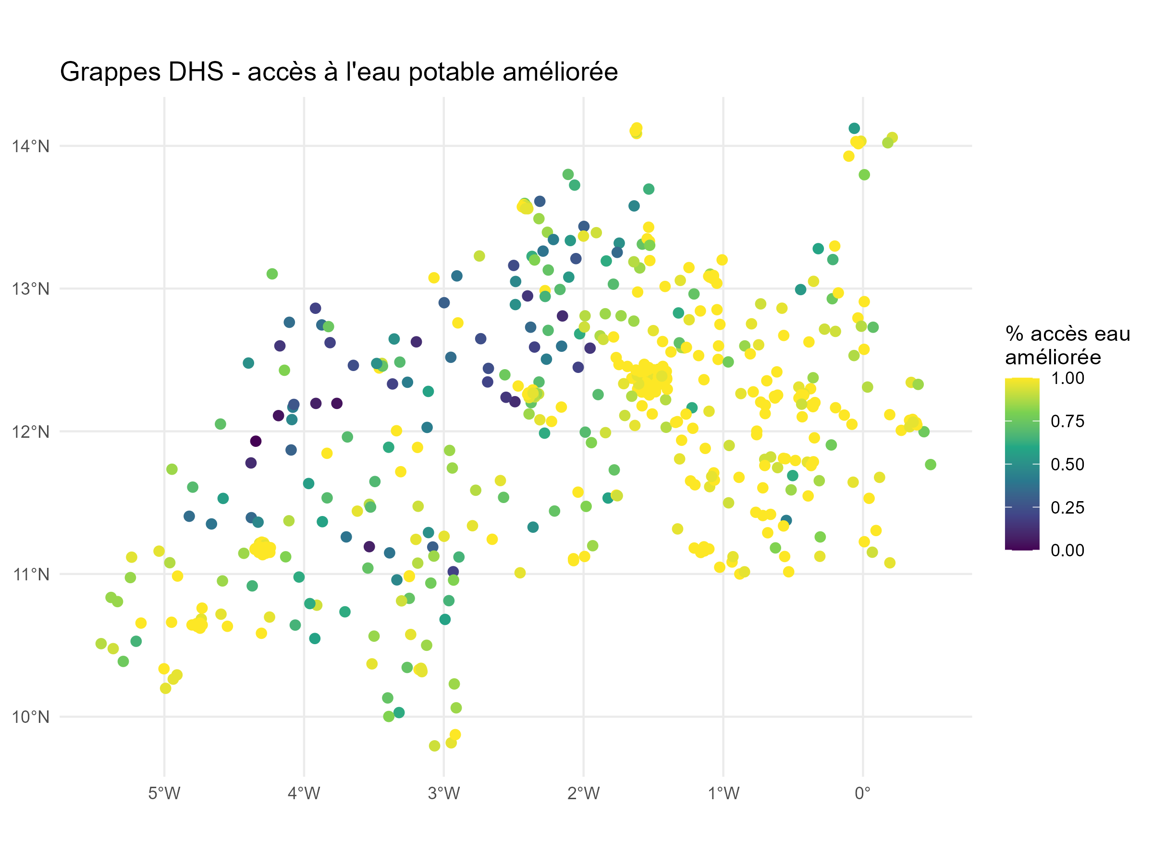

Slide 24
Tests d'autocorrélation spatiale
III
Pourquoi tester avant de krigeager ? Vérifier qu'une vraie structure spatiale existe. Voisinage défini par k-plus proches voisins (k = 6).
Moran's I
Geary's C
0,5001
0,4882
valeur observée (attendue sous H0 : -0,0019)
valeur observée (attendue sous H0 : 1,0000)
p-value < 0,0001
p-value < 0,0001
Conclusion : autocorrélation spatiale positive forte et hautement significative — l'hypothèse d'absence de structure spatiale est rejetée.
BCEF Ingénierie & Informatique — DISMAP
22

Slide 25
Krigeage ponctuel : principe et mise en œuvre
III
Principe Estimer l'accès à l'eau en tout point du territoire, y compris là où aucune donnée n'existe directement.
Mise en œuvre
1
514 grappes géolocalisées à partir du fichier de coordonnées (GE), coordonnées reprojetées
2
Krigeage ordinaire réalisé sur une grille régulière de points espacés de 3 km
3
Grille recouvrant l'ensemble du territoire national → surface continue d'estimation
BCEF Ingénierie & Informatique — DISMAP
23

Slide 26
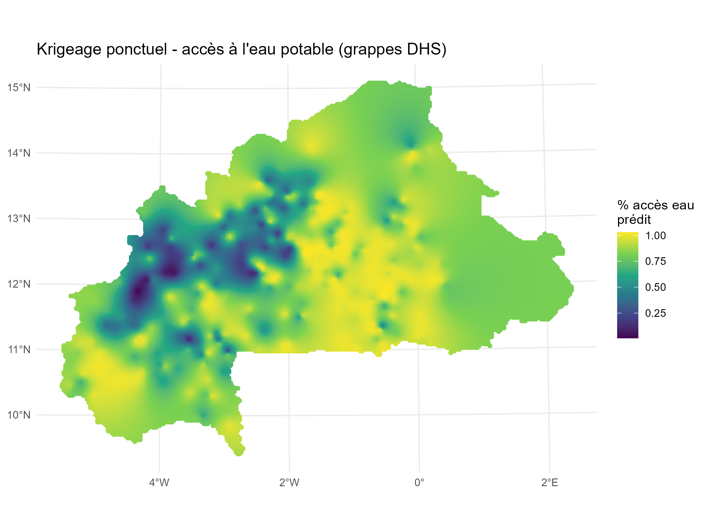

Slide 27
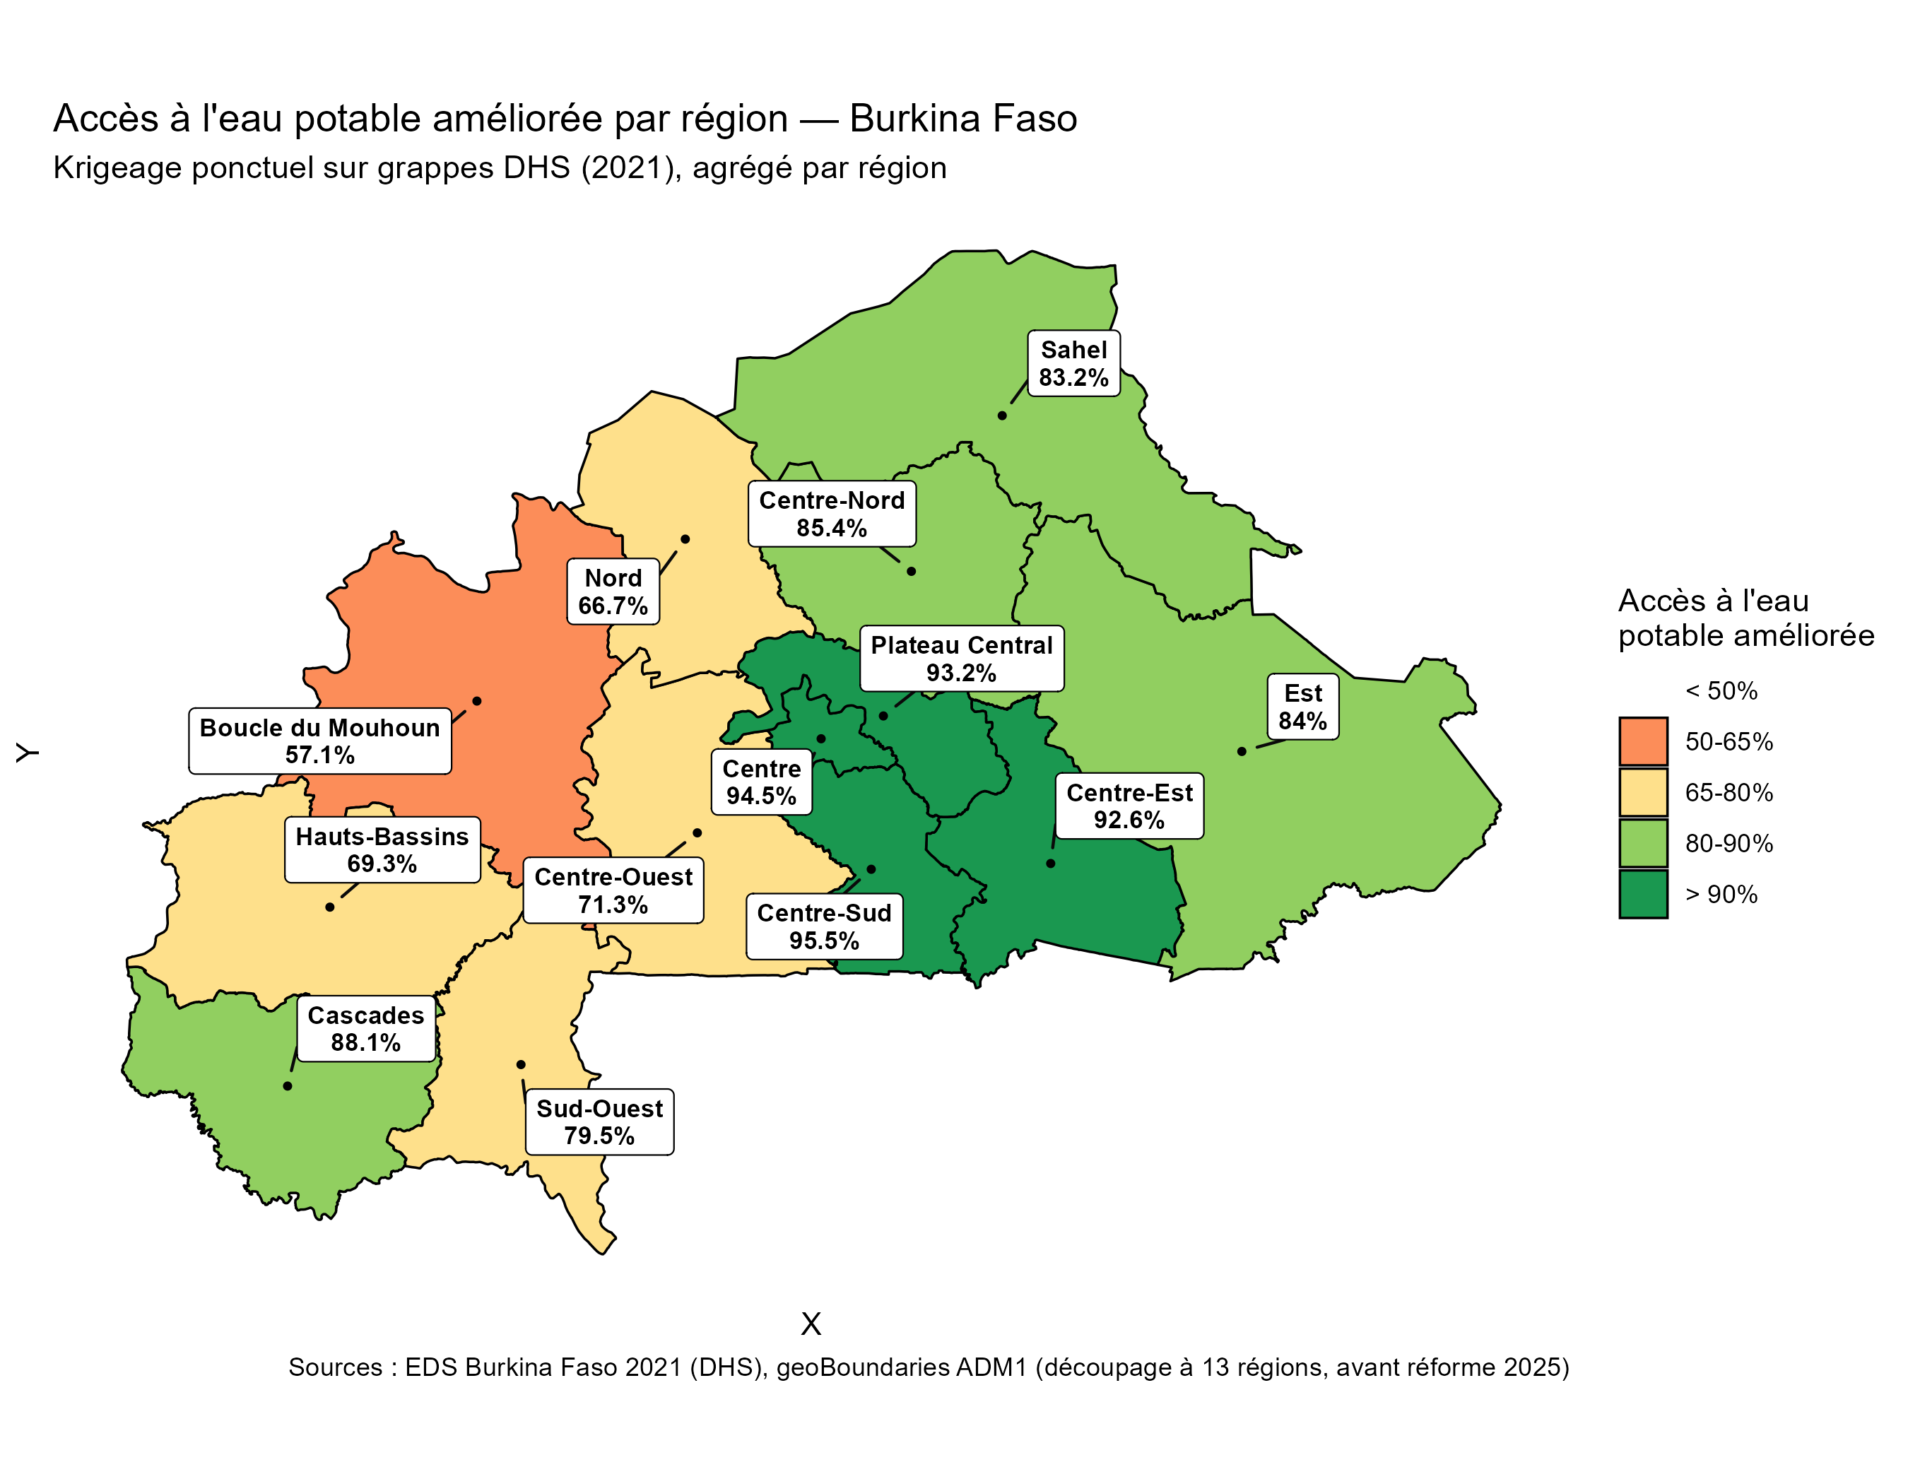
Carte du krigeage : accès à l'eau potable par région
III
BCEF Ingénierie & Informatique — DISMAP
24

Slide 28
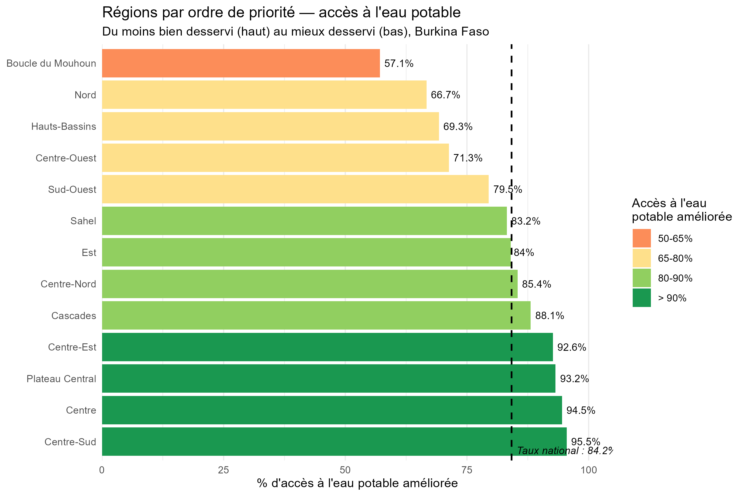
Taux national et hiérarchisation des régions
84,2 %
taux national
BCEF Ingénierie & Informatique — DISMAP
25

Slide 29
Interprétation : disparités régionales
III
57,0 %
Boucle du Mouhoun
Région prioritaire pour toute intervention. En effet, 4 personnes sur 10 sont sans accès amélioré
65-80 %
Nord, Hauts-Bassins, Centre-Ouest, Sud-Ouest
Groupe intermédiaire, ouest du pays
80-90 %
Sahel, Est, Centre-Nord, Cascades
Niveau élevé
>90 %
Centre-Est, Plateau Central, Centre, Centre-Sud
Les régions les mieux couvertes du pays
BCEF Ingénierie & Informatique — DISMAP
26

Slide 30
Recommandations et limites méthodologiques
III
Recommandation principale
La Boucle du Mouhoun ressort comme la région prioritaire pour toute intervention en infrastructures hydrauliques (forages, AEPS, réseaux d'adduction), c'est elle qui doit concentrer les efforts en premier.
Limites à connaître
1
Coordonnées GPS des grappes volontairement déplacées (jusqu'à 5 km) pour l'anonymat → incertitude mineure
2
Découpage administratif à 13 régions (avant la réforme de juillet 2025 → 17 régions)
3
Densité de points de grille par région variable selon la superficie
BCEF Ingénierie & Informatique — DISMAP
27

Slide 31
Conclusion générale
Ce stage, effectué au sein du DISMAP de BCEF Ingénierie & Informatique, avait pour mission de produire un document de vulgarisation sur la statistique spatiale et les SIG.
Les fondements Autocorrélation spatiale, indices de Moran et de Geary, bases de la géostatistique
I
La mise en œuvre concrète Complémentarité SIG/statistique spatiale, SGBD spatiaux, automatisation via R et Python
II
La mise à l'épreuve L'accès à l'eau potable au Burkina Faso, à partir des données individuelles de l'EDS 2021
III
Les tests confirment une structure spatiale forte et significative, exploitée pour krigeager et cartographier finement le territoire.
BCEF Ingénierie & Informatique — DISMAP
28

Slide 32
"Tout interagit avec tout le reste,
mais les choses proches sont plus liées
que les choses éloignées."
— Waldo Tobler
Ce travail est parti de ce constat simple. À l'issue de ce stage, cette loi ne relève plus de la théorie : elle a permis d'identifier concrètement une région burkinabè où l'urgence d'agir est la plus forte.
BCEF Ingénierie & Informatique — DISMAP
29

Slide 33
Merci de votre attention
BCEF Ingénierie & Informatique — Département DISMAP
Université Nazi Boni — Licence Statistique-Informatique
Questions ?
BCEF Ingénierie & Informatique — DISMAP
30

